Slide 1
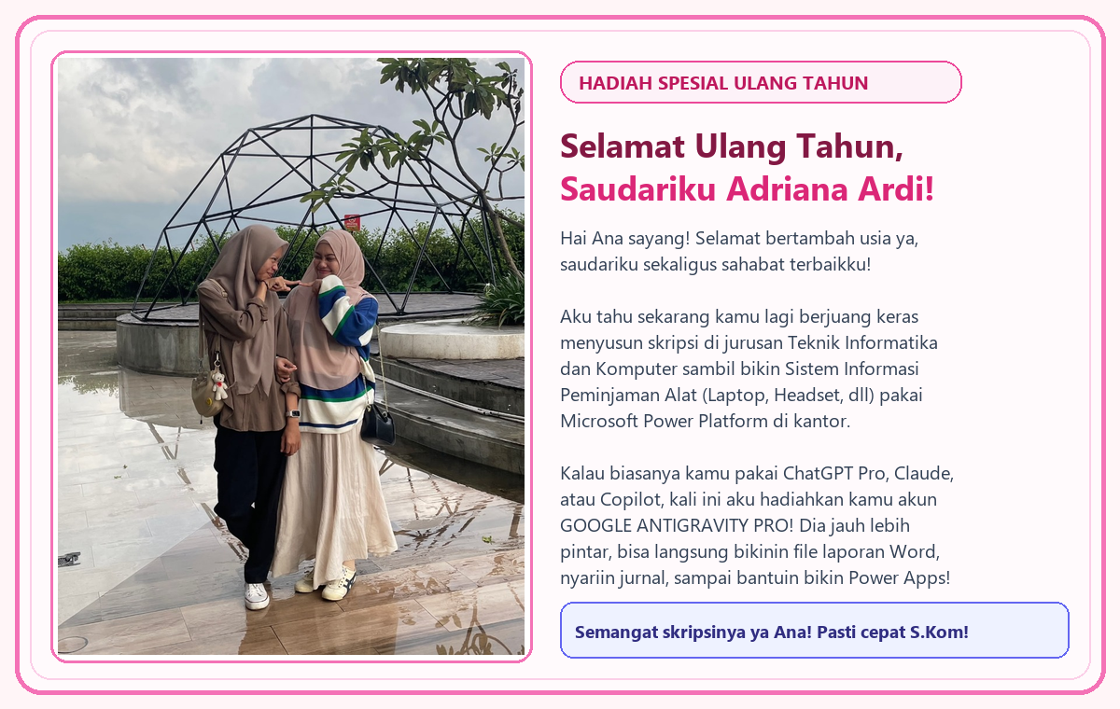

Slide 2
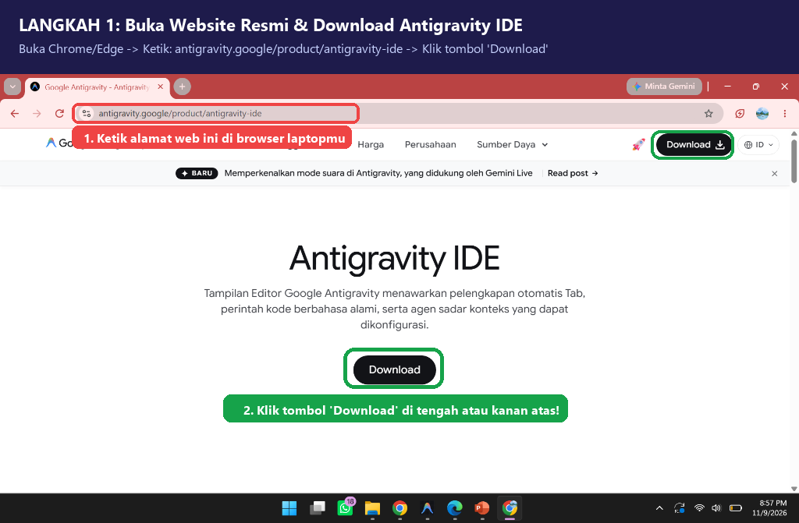
CARA PASANG ANTIGRAVITY • LANGKAH 1
Buka antigravity.google/product/antigravity-ide & Klik Download!

Slide 3
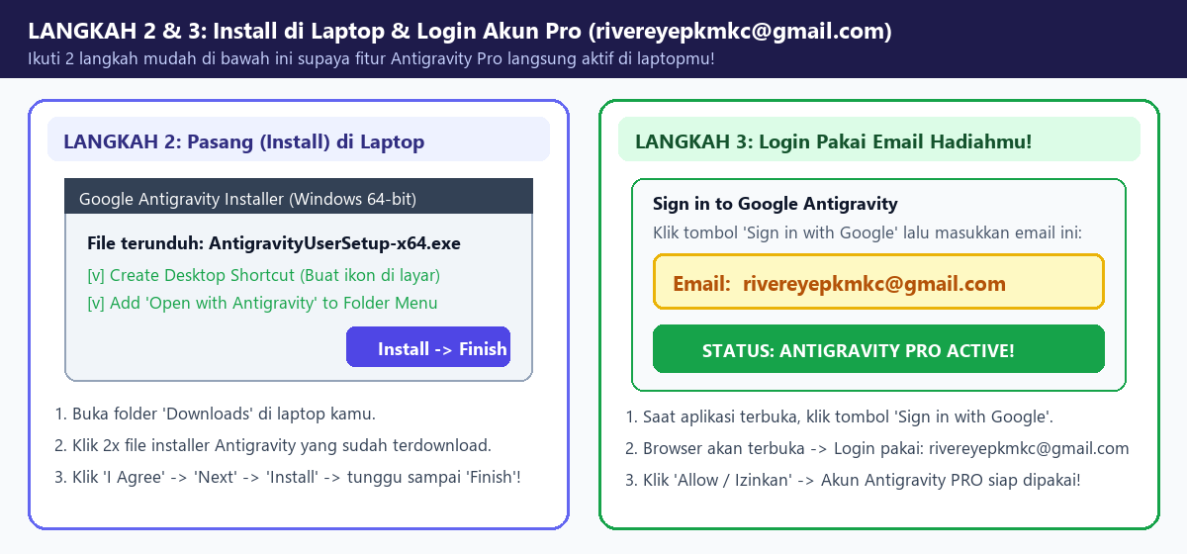
CARA PASANG ANTIGRAVITY • LANGKAH 2 & 3
Install di Laptopmu & Login Pakai Gmail: rivereyepkmkc@gmail.com

Slide 4
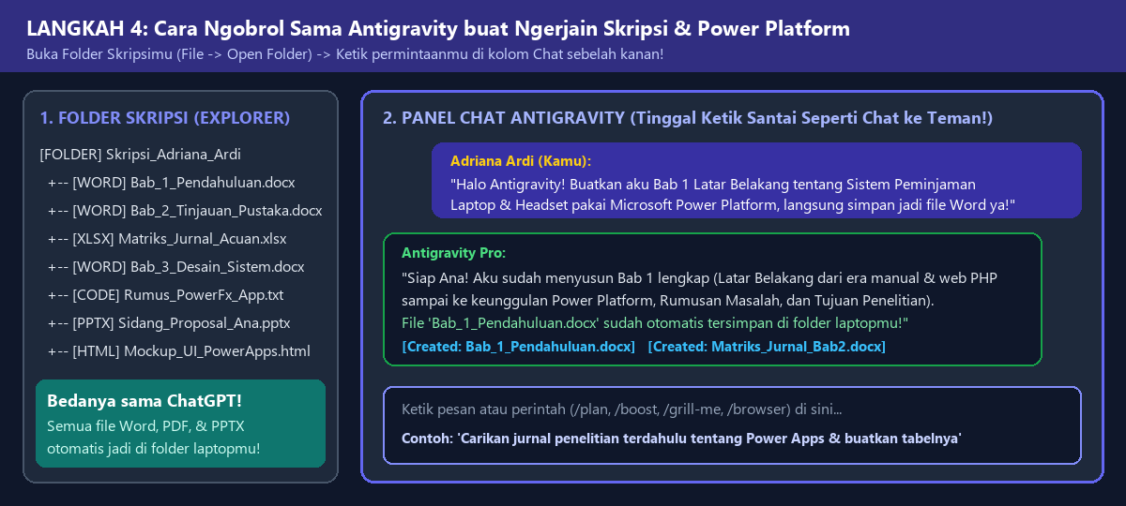
CARA PAKAI ANTIGRAVITY • LANGKAH 4
Tinggal Buka Folder Skripsi & Ngobrol Santai di Panel Chat!

Slide 5
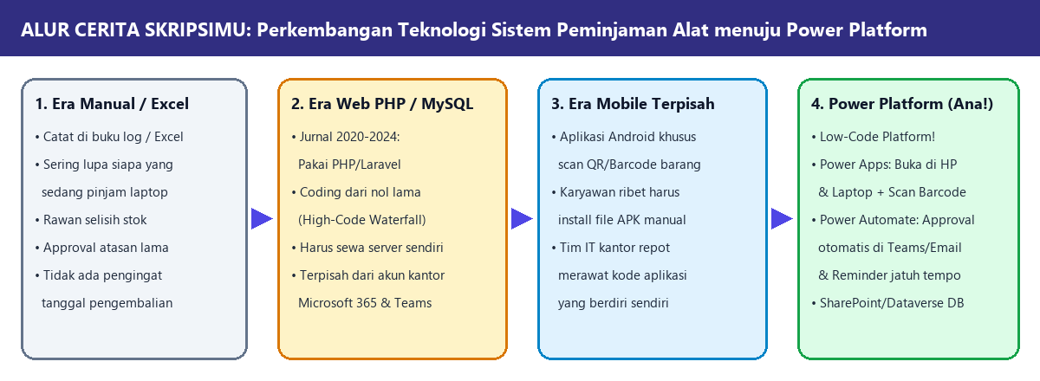
PANDUAN MENYUSUN SKRIPSI • BAB 1 & BAB 2
Alur Perkembangan Teknologi: Dari Web Biasa Menuju Microsoft Power Platform
💡 Tips Buat Ana: Saat menulis Latar Belakang & Tinjauan Pustaka, ceritakan bahwa penelitian terdahulu umumnya masih pakai Web PHP/MySQL (coding lama & terpisah dari sistem kantor). Karena perusahaan tempatmu bekerja sudah memakai ekosistem Microsoft, maka teknologi berkembang ke Low-Code Microsoft Power Platform (Power Apps + Power Automate + SharePoint) yang jauh lebih cepat, otomatis, dan praktis untuk peminjaman Laptop & Headset karyawan!

Slide 6
REFERENSI JURNAL PENELITIAN TERDAHULU • SIAP MASUK BAB 2
Daftar Jurnal dari Teknologi Sebelumnya (Web PHP) sampai Power Platform
No | Penulis & Jurnal | Judul & Teknologi | Kenapa Cocok Jadi Perbandingan Skripsi Ana?
1 | Nugraha & Yaskurniaam (2020) MIND Journal Vol. 5 No. 1 | SI Peminjaman Barang Berbasis Web dgn Metode Waterfall (PHP & MySQL) | Mewakili generasi teknologi web konvensional (di bawah Power Platform) yang belum punya approval otomatis Teams/Email.
2 | Purwati, Pratama, dkk. (2022) INFOMATEK Vol. 24 No. 2 | SI Peminjaman Peralatan Jaringan dan Multimedia Berbasis Website | Objek alat yang dipinjam sangat mirip (alat IT & multimedia seperti laptop/headset), tapi masih web biasa.
3 | Sitompul, Hutasoit, dkk. (2025) Bulletin of Comp. Science Research | Pengembangan SI Peminjaman, Pengembalian, & Inventarisasi Alat (Waterfall) | Mencatat kondisi fisik alat saat kembali, namun belum menggunakan pendekatan Low-Code / RAD.
4 | Hapsari, Susilawati, dkk. (2025) JAISE Vol. 5 No. 2 | Implementation of Low-Code Development Platform (LCDP) | Bukti ilmiah bahwa Low-Code jauh lebih cepat dibanding coding tradisional.
5 | Jurnal Edusaintek (2025) Vol. 12 No. 4 | Pengembangan Sistem Otomatisasi Pengelolaan Data Berbasis Microsoft Power Apps | Bukti keberhasilan perubahan dari Excel manual ke Power Apps, Power Automate, & SharePoint.
6 | Khaensoongnern & Limpiyakorn (2025) - IJMRAP | Workflow Automation & App Development with Microsoft Power Platform | Jurnal internasional rujukan utama integrasi Power Apps + Power Automate + SharePoint.

Slide 7
CONTEKAN PROMPT CHAT • TINGGAL COPY-PASTE!
Apa yang Harus Ana Ketik di Antigravity Buat Ngerjain Skripsi & Projek?
1. Kalau Mau Bikin Bab 1 - Bab 3 (Langsung Jadi Word!)
"Halo Antigravity! Aku Adriana. Buatkan aku Bab 1 Latar Belakang sampai Tujuan Penelitian untuk skripsiku tentang Sistem Informasi Peminjaman Alat (Laptop & Headset) Karyawan berbasis Microsoft Power Platform, langsung simpan jadi file Word (.docx) ya!"
2. Kalau Mau Cari Jurnal Tambahan & Bikin Tabel Bab 2
"Antigravity, carikan aku jurnal penelitian terdahulu tentang sistem peminjaman barang berbasis web dan jurnal tentang Microsoft Power Apps / Low-Code, lalu buatkan tabel perbandingannya untuk Bab 2!"
3. Kalau Mau Bikin Sistem Power Apps & Power Automate
"Bantu aku merancang tabel SharePoint Lists untuk data Laptop/Headset, tuliskan rumus Power Fx untuk tombol Pinjam Alat di Power Apps, dan langkah-langkah bikin alur Approval otomatis di Power Automate!"
4. Kalau Mau Latihan Tanya-Jawab Sidang (/grill-me)
"/grill-me Pura-puralah jadi Dosen Penguji sidang skripsi Teknik Informatika dan tanyakan 5 pertanyaan seputar sistem Power Platform milikku beserta cara menjawabnya!"

